Slide 1

ZAKLJUČNA KONFERENCA
CENTER VSEŽIVLJENJSKEGA UČENJA GORENJSKA – PRILOŽNOST ZA VSE
Priprava Regionalnega razvojnega programa za Gorenjsko 2014-2020 (razvoj človeških virov)
mag. Bogomir Filipič, BSC Kranj

Slide 2
REGIONALNI RAZVOJNI PROGRAM (RRP) je dokument, s katerim regija opredeli ključne razvojne prednosti in zaostanke, vsebinsko in finančno ovrednoti programe in projekte za spodbujanje regionalnega razvoja ter opredeli nosilce ključnih razvojnih projektov za posamezno programsko obdobje.
  RRP 2004-2006
  RRP 2007-2013
  RRP 2014-2020

Slide 3
EU funds and national funds for RD
(period 2007-2013 in mio EUR)
Cross border (75,3 mio EUR); Transnational (18,6 mio EUR); Interregional (3,9 mio EUR)
OP ESF 26% (645 mio EUR);
OP ERDF 74% (2124,2 mio EUR)
Operational programme for environmental protection and sustainable use of energy 2007-2013
Operational programme of transport infrastructure 2007-2013
Operational programme of human resources development 2007-2013
Operational programme ERDF 2007-2013
Cross border, transnational in inter-regional operational programme

Slide 4
RRP 2007-2013:
  Prioriteta 1: Tehnološki razvoj, podjetništvo in inovativnost
  Prioriteta 2: Talenti in tolerantnost (cca. 31,61 MIO EUR)
  Prioriteta 3: Turizem
  Prioriteta 4: Trajnostni razvoj
  Program razvoja podeželja

Slide 5
Realizacija projektov RRP Gorenjska 2007-2013:
Skupaj v obdobju 2007-2012 pridobljenih na Gorenjsko
cca. 498,22 MIO EUR

Slide 6
KOHEZIJSKA POLITIKA 2014-2020:
336 milijard evrov – kohezijska politika ostaja ključna razvojna politika EU.
CILJ 1: Naložbe za rast in delovna mesta v državah članicah in regijah (96,5%):
  Strukturni skladi:
  manj razvite regije (48%)
  regije v prehodu (11,6%) s posebnim statusom regij, sedaj pod 75%
  bolj razvite regije (15,8%) s posebnim statusom regij, sedaj pod 75%
  Kohezijski sklad (20,4%)
  CILJ 2: Evropsko teritorialno sodelovanje (3,5%):
  Čezmejno sodelovanje (8,6 mrd. €)
  Transnacionalno (2,4 mrd. €)
  Medregionalno (0,7 mrd. €)

Slide 7
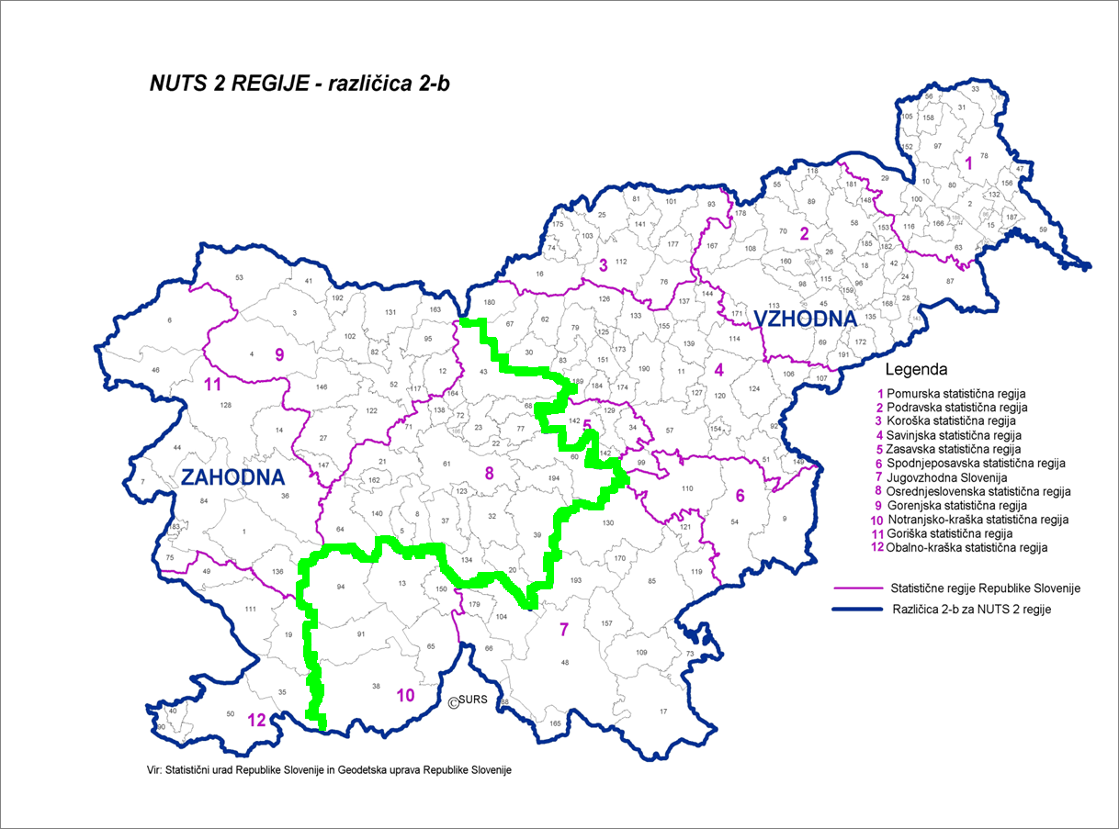
SLOVENIJA KOT CELOTA:
KOHEZIJSKI SKLAD = 1060 mio EUR
Ključna novost – dve regiji z različnimi stopnjami razvitosti in potrebami
ZAHODNA SLO: 860 mio EUR
v tem ESRR okoli 60% in ESF okoli 40%
VZHODNA SLO: 1260 mio EUR
v tem ESRR okoli 70% in ESF okoli 30%

Slide 8
… regijsko razvojno programiranje 2014-2020
  Sklep o pripravi in Program priprave Regionalnega razvojnega programa Gorenjske 2014-2020 je na predlog Regionalnega razvojnega sveta Gorenjske sprejel Svet Gorenjske regije z dnem 3. oktober 2012.
  Delo projektne skupine za pripravo RRP Gorenjske 2014-2020, odborov Regionalnega razvojnega sveta (Razvoj človeških virov, Turizem, Okolje, infrastruktura in prostor, Podeželje, Gospodarstvo) in projektnih skupin od septembra 2012. Izvedeni sestanki s predstavniki TNP, GROZD in drugih regijskih institucij.
  Poziv za posredovanje projektnih predlogov za vključitev v RRP Gorenjske (prispelo preko 300 projektnih predlogov, v skupni ocenjeni višini cca. 500 MIO EUR, vsi projektni predlogi niso finančno ovrednoteni).

Slide 9
Prednosti | Slabosti
Ugodna geostrateška lega (aerodrom, X. koridor, obmejnost, bližina glavnih EU trgov) Privlačna krajina (TNP, narava, kulturna dediščina) za bivanje, turizem Naravni viri (gozd, vode, ...) Tehniška znanja in tradicija (IKT, inovativna medicina, elektrotehnika, kovinska dejavnost, MIC-i, …) Nekaj globalnih podjetij in tržnih znamk (npr. Slovenske Alpe, Seaway, Bled, Kranjska Gora, TNP, Acroni, …) Prepoznavne mednarodne prireditve (Planica, Vitranc, Pokljuka, …) Rast prebivalstva Bogata naravna in kulturna dediščina Znanje za črpanje EU sredstev Bogate izkušnje z čezmejnim in transnacionalnim sodelovanjem Bližina Ljubljane (lahko tudi slabost) | Nizka, podpovprečna dodana vrednost, BDP Šibka podjetniška kultura Prenizka inovativnosti, premalo razvitih novih produktov in storitev Pomanjkanje kadrov za določene poklice Raste % brezposelnih mladih od 15 do 29 let Neizkoriščene stare industrijske površine Majhen delež potnikov v javnem prometu Razdrobljenost in nepovezanost ustanov in ponudbe Strukturne razlike znotraj regije Premajhna prepoznavnost regije Šibka kultura in veščine sodelovanja Uvrstitev v kohezijsko regijo Zahodna Slovenija Zaostajanje prostorskih dokumentov za razvojnimi ambicijami
Priložnosti | Nevarnosti
Dostopnost in kakovost okolja (dejavnik za pritegovanje ustvarjalnih ljudi in investicij) Povezovanje med sektorji (tehnološki razvoj –turizem–kmetijstvo –izobraževanje) Regionalno povezovanje Odpiranje Gorenjske v svet: lega na stičišču 3 dežel, povezovanje z regijami v EU Kakovost, specializacija, niše, odkrivanje novih trgov Novi trendi: zdravje, eko, gibanje, alternativni viri energije Ugodni pogoji za razvoj kreativne industrije Ugodni pogoji za razvoj ponudbe na področju zdravstvene dejavnosti | Strukturna zaostalost industrije (selitev proizvodnje – nadaljnja prestrukturiranja, …) Konkurenca cenejših držav in regij Birokratske ovire in centralizacija odločanja v Ljubljani Poglabljanje družbenih neenakosti Ni še razvojnega sodelovanja v okviru predvidene nove zahodne kohezijske regije Razvojno zaostajanje za SLO in sosednjimi regijami (Ljubljana, avstr. Koroška, Furlanija-Julijska krajina) Gorenjska kot tranzitna regija

Slide 10
Opredelitev (strateških) razvojnih ciljev regije
Večanje blagostanja prebivalstva:
  CILJ 1:Čim večja zaposlenost gorenjskega prebivalstva; razvijati usposobljene in zaposljive kadre ter ustvarjalne ljudi
  CILJ 2: Ustvariti gospodarsko dinamično Gorenjsko regijo z inovativnimi izdelki in storitvami
  CILJ 3: Ohraniti poseljenost alpske krajine ter čisto naravo, ter zagotoviti zdrave, visoko kakovostne življenjske pogoje in povezano ter do drugačnosti strpno socialno skupnost.

Slide 11
Razvojne prioritete regije
Področje 1:
TEHNOLOŠKI RAZVOJ, PODJETNIŠTVO IN INOVATIVNOST
Področje 2:
RAZVOJ ČLOVEŠKIH VIROV
Področje 3:
TURIZEM
Področje 4:
OKOLJE, PROSTOR IN INFRA-STRUKTURA
Področje 5:
RAZVOJ PODEŽELJA
Horizontalna podpora

Slide 12
Horizontalna podpora
Načelo (merila za regijske projekte), ki ga upoštevamo v vseh prioritetah je TRAJNOSTNI RAZVOJ GORENJSKE REGIJE.
Podpora za uresničevanje prioritet:
  Regionalna razvoja mreža Gorenjske (podpora delovanju RRA)
  Regijske finančne sheme (štipendijska shema, garancijske in kreditne sheme, shema za razvoj inovativnosti in tehnološki razvoj, shema za podporo razvoju in uporabi obnovljivih virov in zmanjševanje CO2, sklad za NVO, podporna shema za razvoj podeželja, …)
  Podpora skupnim iniciativam občin (prostor, promet, šport, …)
  Krepitev nevladnega sektorja
  Regijski geografski informacijski sistem
  Promocija regije za (tuje) investitorje
  E-javna uprava Gorenjske
  E-zdravje
Med-regionalni projekt: Triglavski narodni park

Slide 13
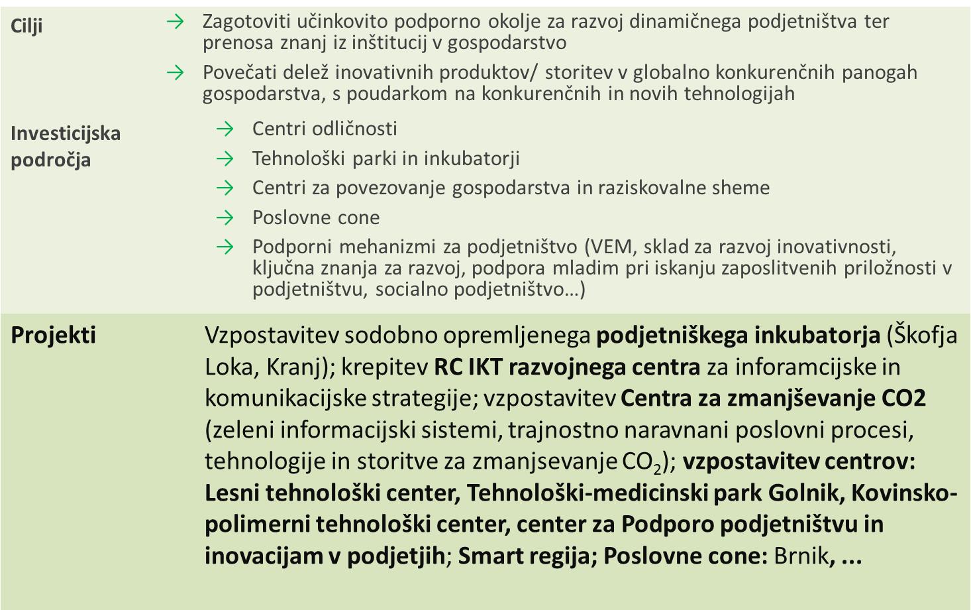
Področje 1: Tehnološki razvoj, podjetništvo in inovativnost

Slide 14
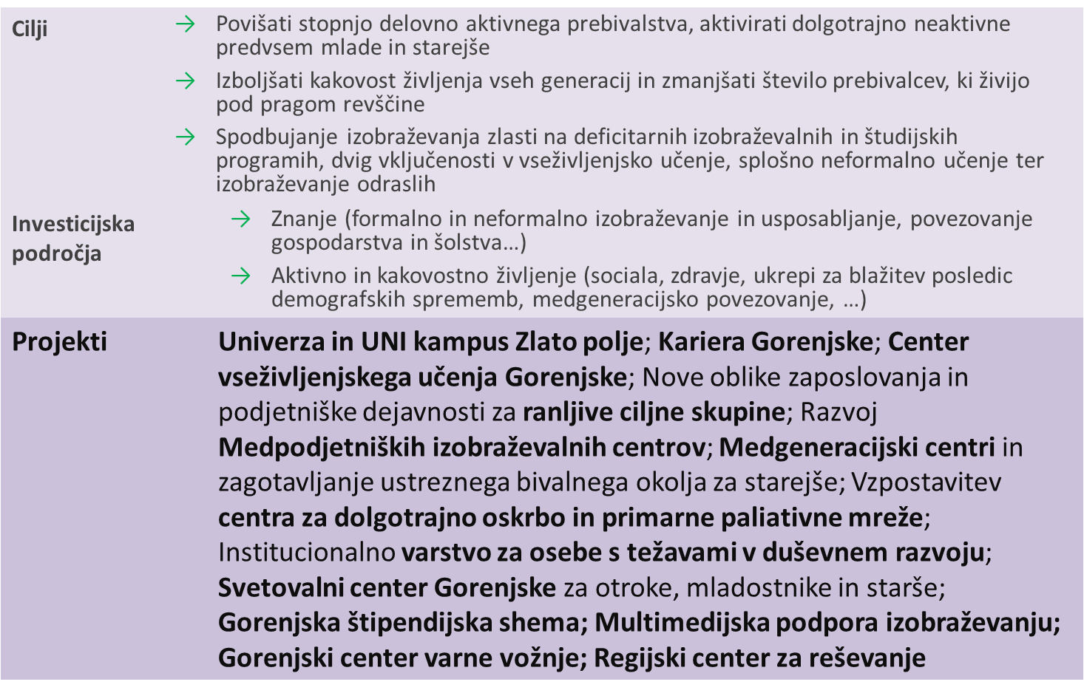
Področje 2: Razvoj človeških virov

Slide 15
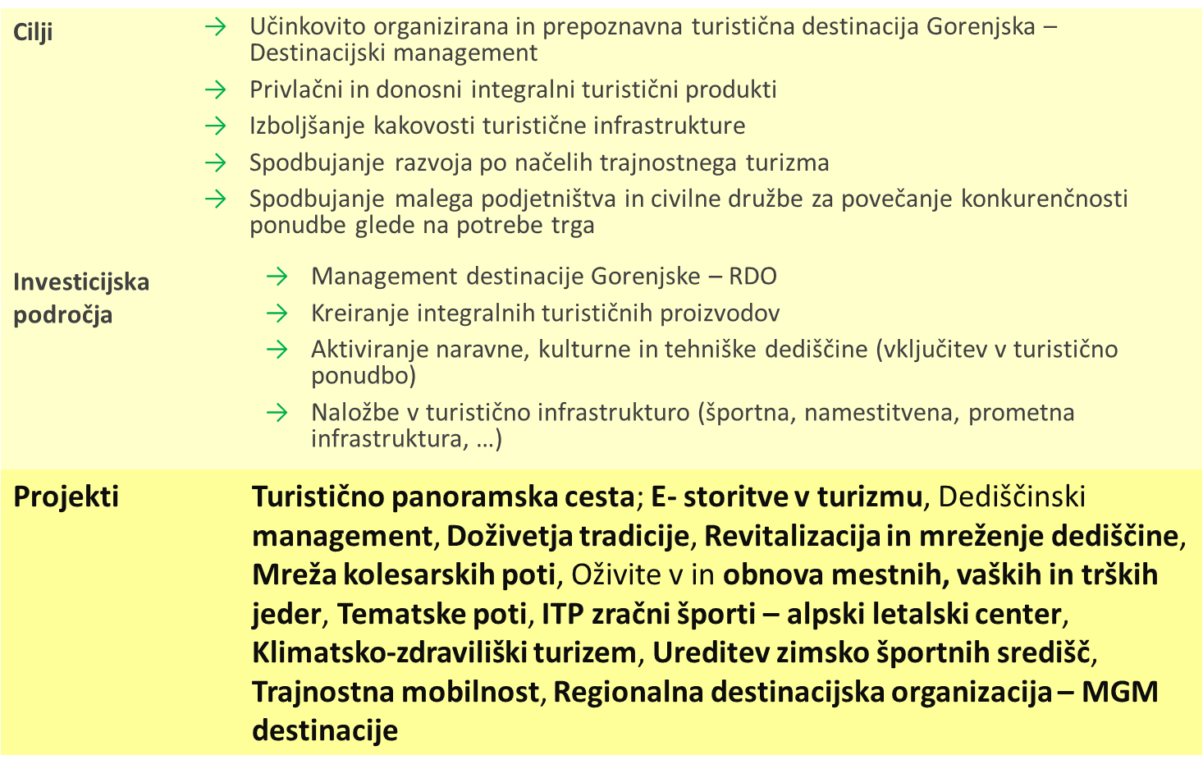
Področje 3: Turizem

Slide 16
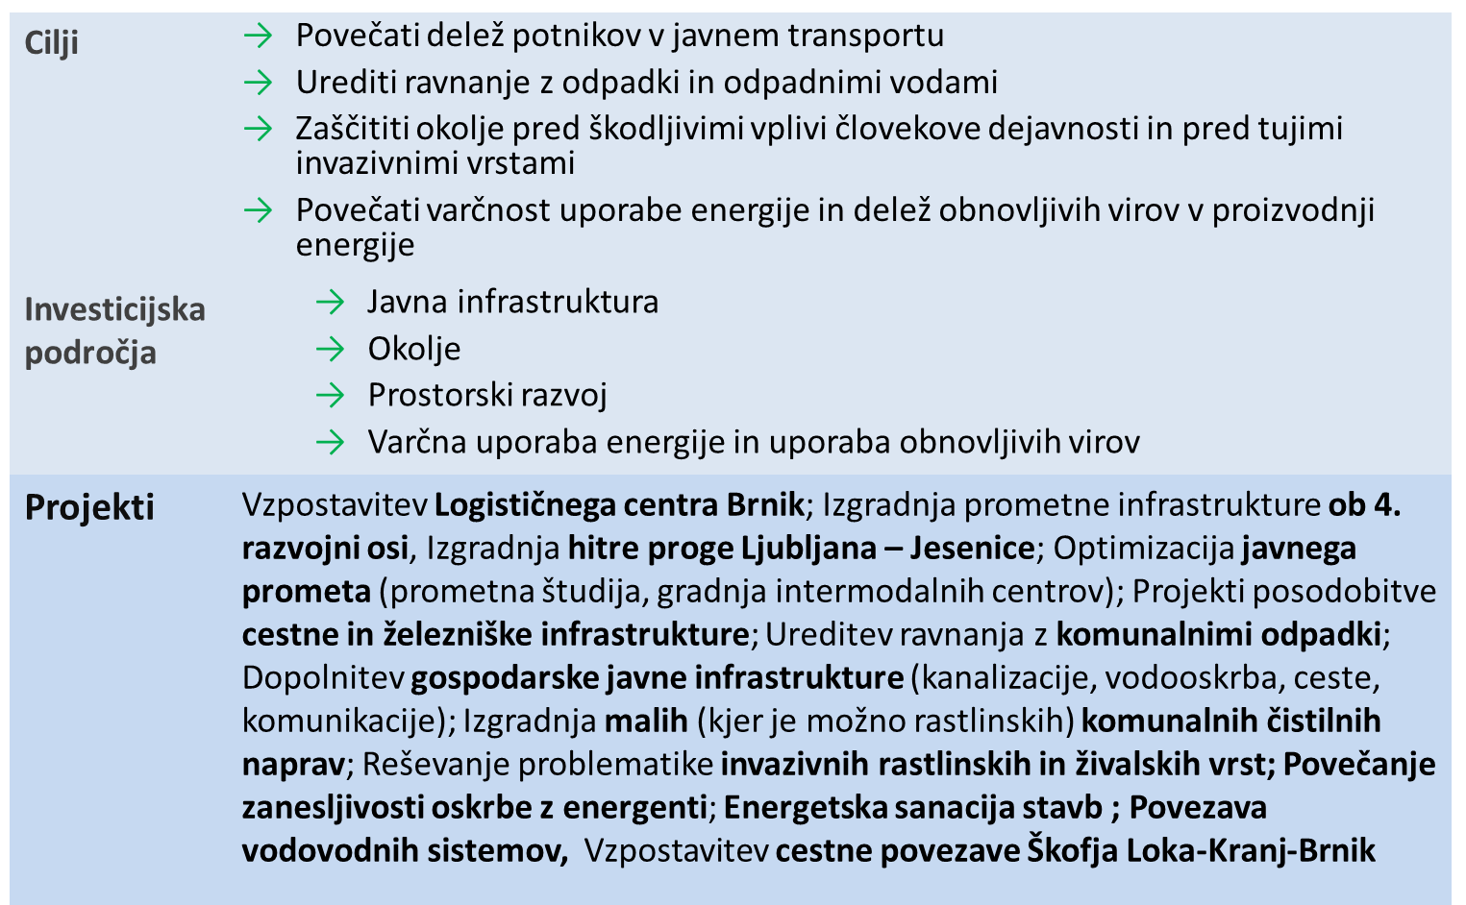
Področje 4: Okolje, prostor in infrastruktura

Slide 17
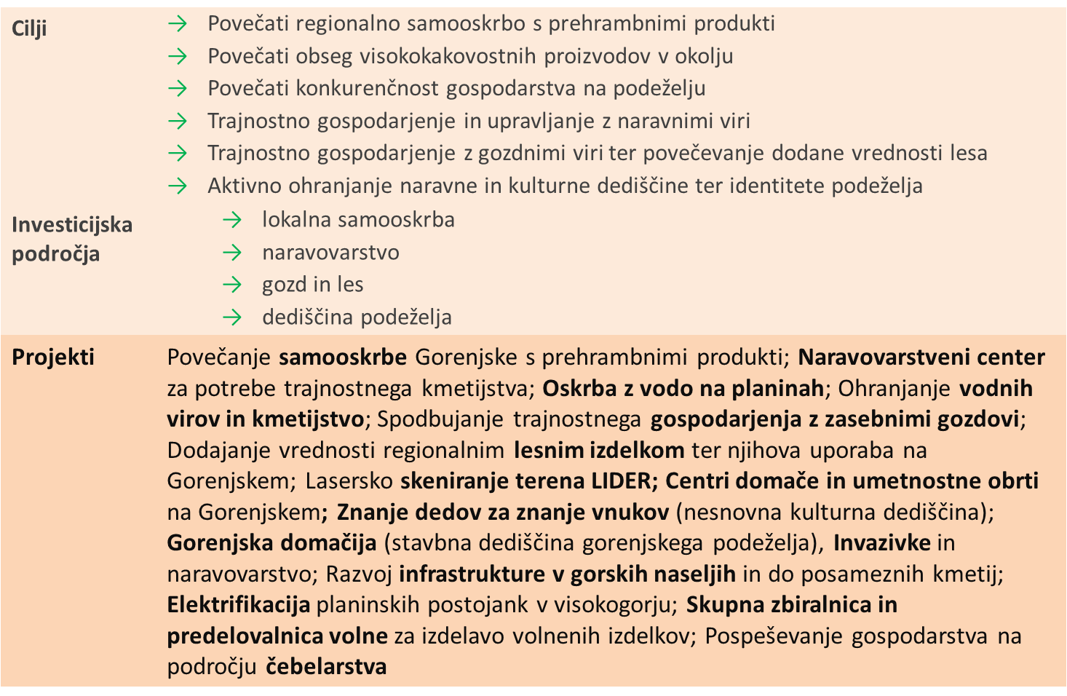
Področje 5: Razvoj podeželja

Slide 18
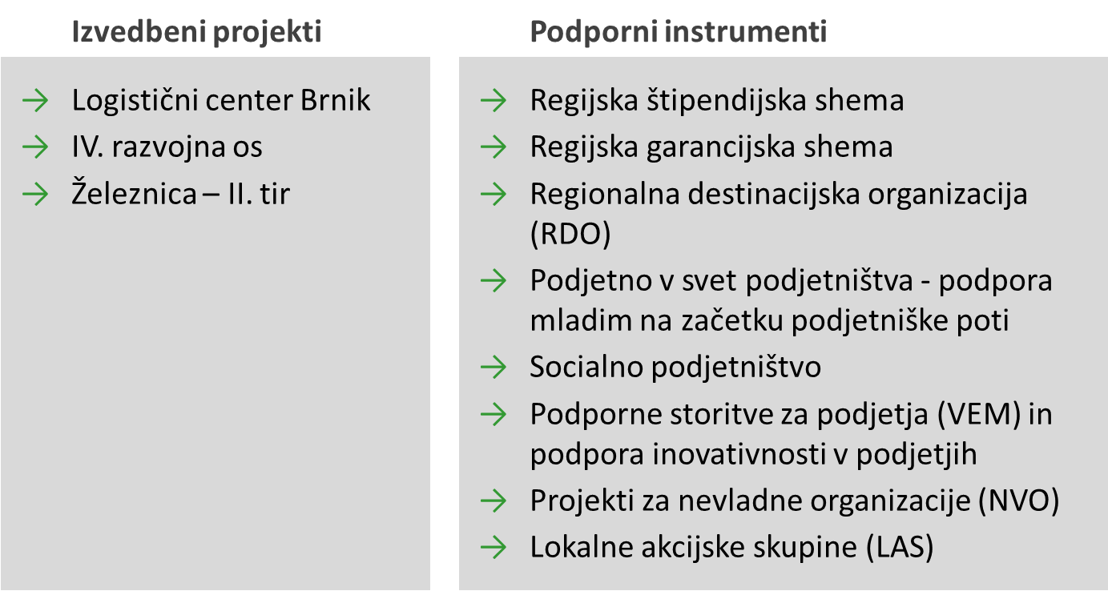
Nacionalni projekti regionalnega pomena:

Slide 19
Nadaljnji koraki:
  Delo na regijskih projektih (nabor regijskih projektov, določitev nosilcev, definiranje vsebin, financ, …).
  Usklajevanje z nacionalno ravnjo..
  Dokončna priprava RRP Gorenjske 2014-2020.
  Priprava Dogovora za razvoj regij.

Slide 20
Hvala za vašo pozornost!

